Slide 1
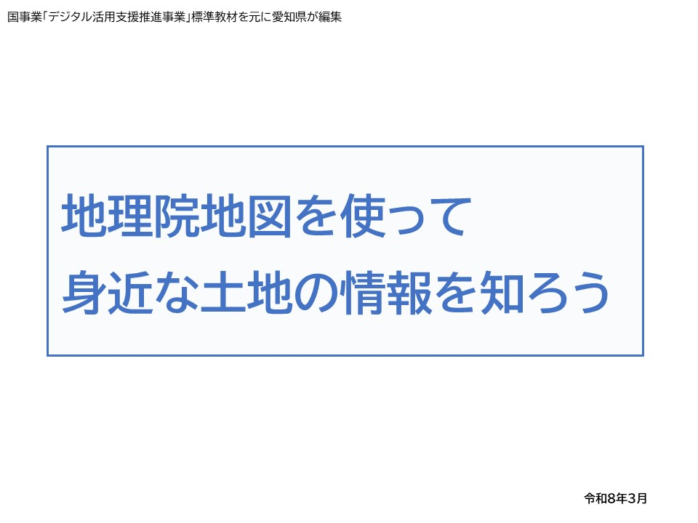
Notes:
みなさん、こんにちは。​
これから地理院地図の使い方についてご説明いたします。​
どうぞよろしくお願いいたします。​
​
【補足説明】
講師の皆様は、講座を行うにあたり、次の点を注意してください。​
​
受講者の皆様から、地理院地図の詳細等について、教材での説明にない内容についての質問を受けた場合は、​自身の理解で回答せず、この教材で紹介している問い合わせ先のURLをご案内ください。​

Slide 2
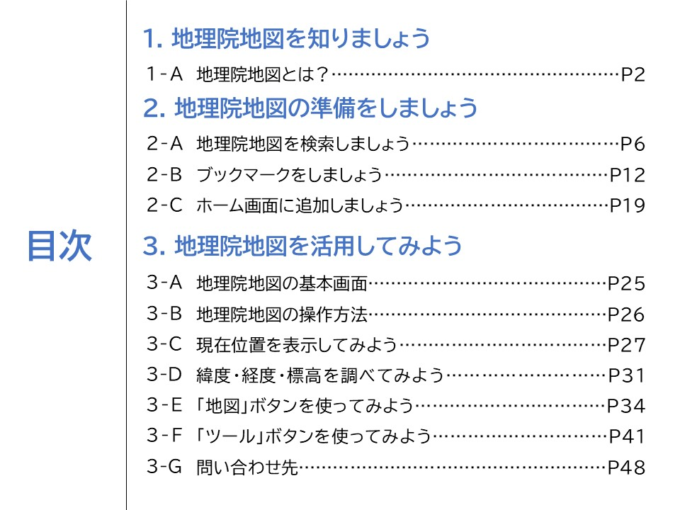
Notes:
この講座は、地理院地図について学ぶ講座です。​
第1章では、地理院地図とはなにかについて学びます。​​
第2章では、地理院地図の準備のしかたを学びます。​​
第3章では、地理院地図の活用方法についてご説明いたします。

Slide 3
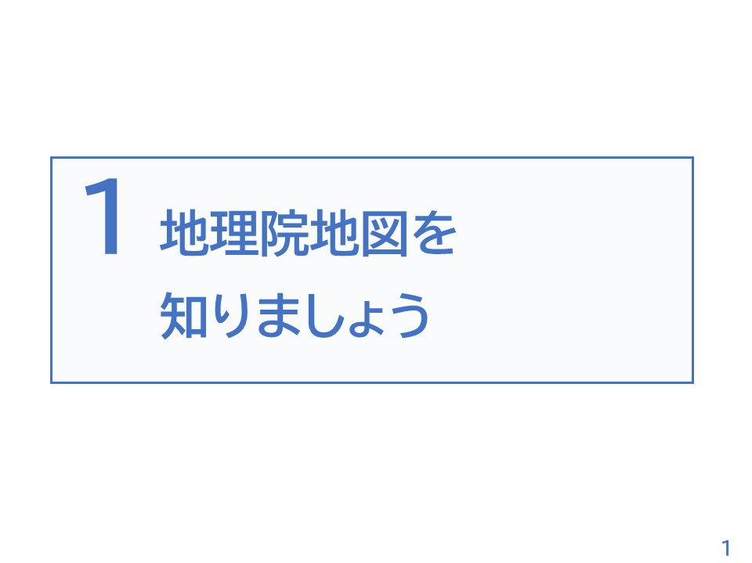
Notes:
ここでは、地理院地図の概要についてご説明いたします。

Slide 4
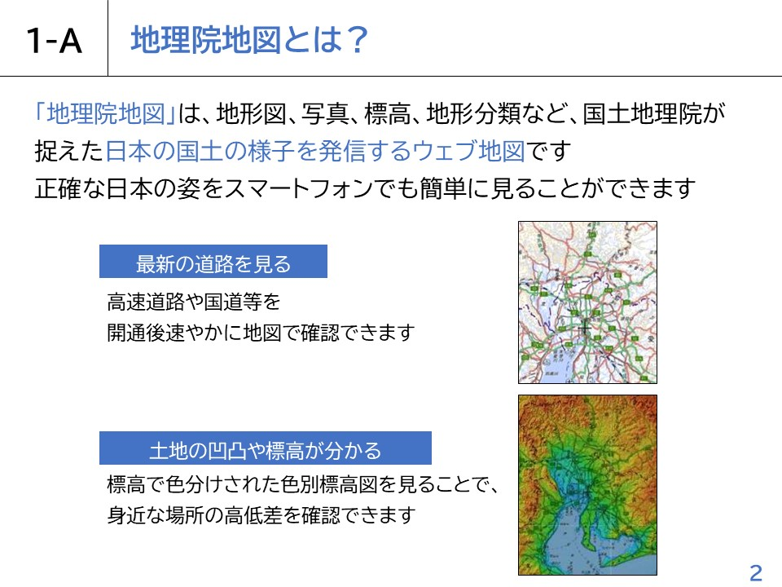
Notes:
「地理院地図」とは、国土地理院が捉えた日本の国土の様子を発信しているウェブ地図で、正確な日本の姿をスマートフォンでも簡単に見ることができます。
地理院地図には様々な情報や機能が備わっていますが、まずは地理院地図の特徴や地理院地図でできることを、簡単に紹介します。
地理院地図では、高速道路や国道等を開通後速やかに地図で見ることができ、最新の道路の情報を確認することができます。
次に、あらゆる地点の土地の凹凸や標高、緯度・経度がすぐに分かり、さらに断面図作成機能や色別標高図を使うことで、身近な場所の高低差を分かりやすくイメージすることができます。

Slide 5
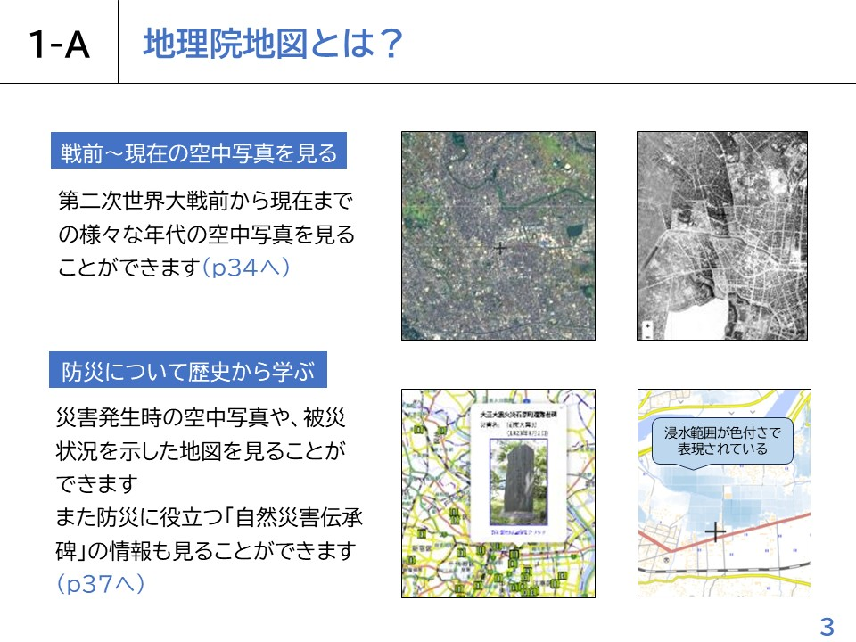
Notes:
また、戦前から現在までの空中写真のデータが備わっており、様々な年代の写真を自由に見ることができます。（操作方法はp34です）
さらに、防災関連の情報も備わっており、災害発生時の空中写真や被災状況を示した地図、また過去の被災状況を今に伝える「自然災害伝承碑」の位置や情報も確認できます。（操作方法はp37です）

Slide 6
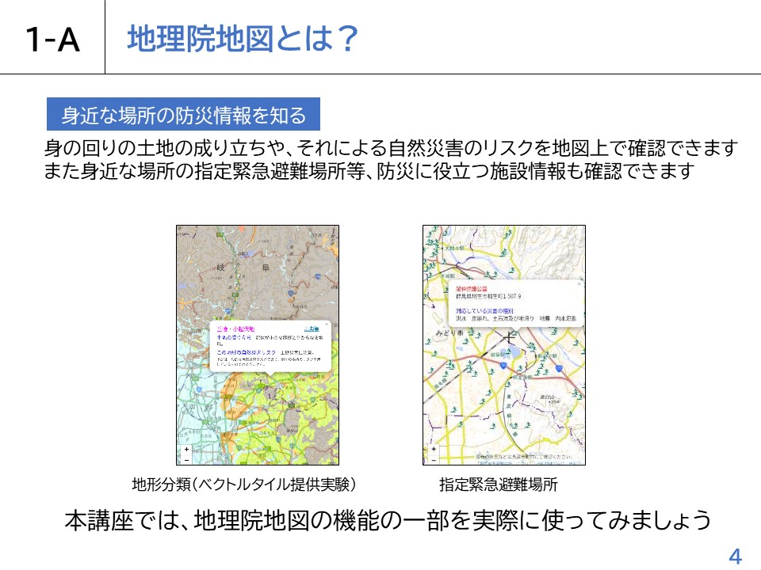
Notes:
防災関連の情報としては、身の回りの土地の成り立ちや、それによる自然災害のリスクを確認したり、指定緊急避難場所等の防災面で有効な施設情報を確認することもできます。
本講座では、地理院地図の機能の一部を実際に使ってみます。

Slide 7
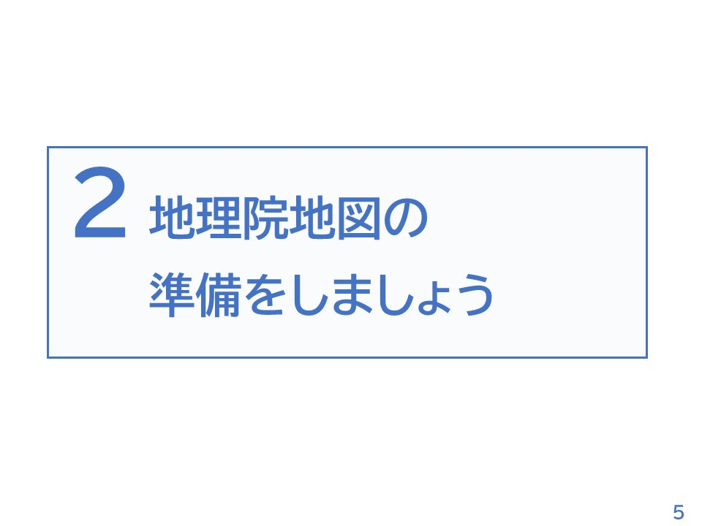
Notes:
ここでは、地理院地図を利用する準備のしかたついてご説明いたします。​

Slide 8
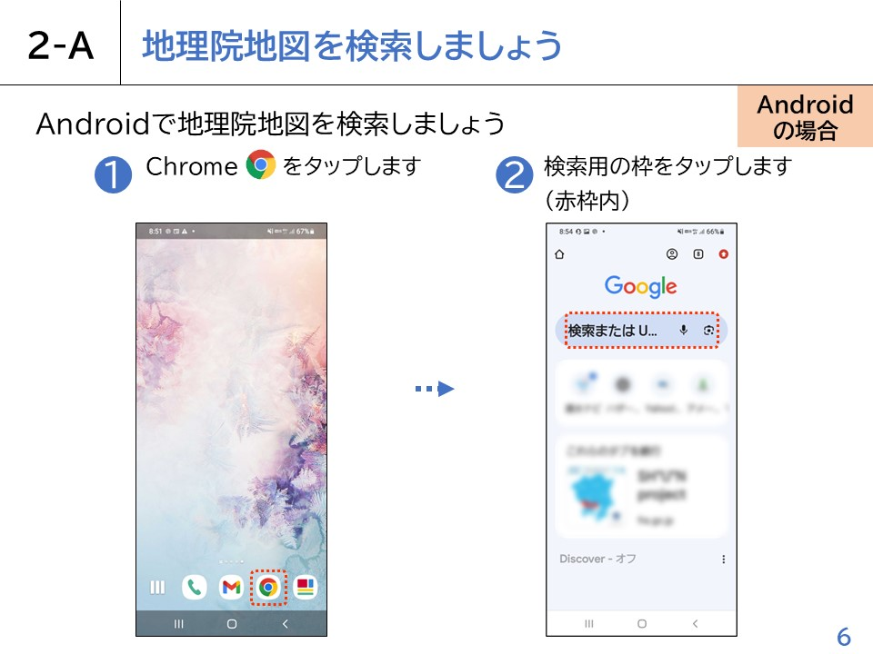
Notes:
地理院地図を利用するために検索から始めましょう。​
最初に、Androidスマートフォンをお持ちの方の操作方法です。
​​
①ホーム画面の「Chrome」をタップします。​
②「検索用の枠」をタップします。​

Slide 9
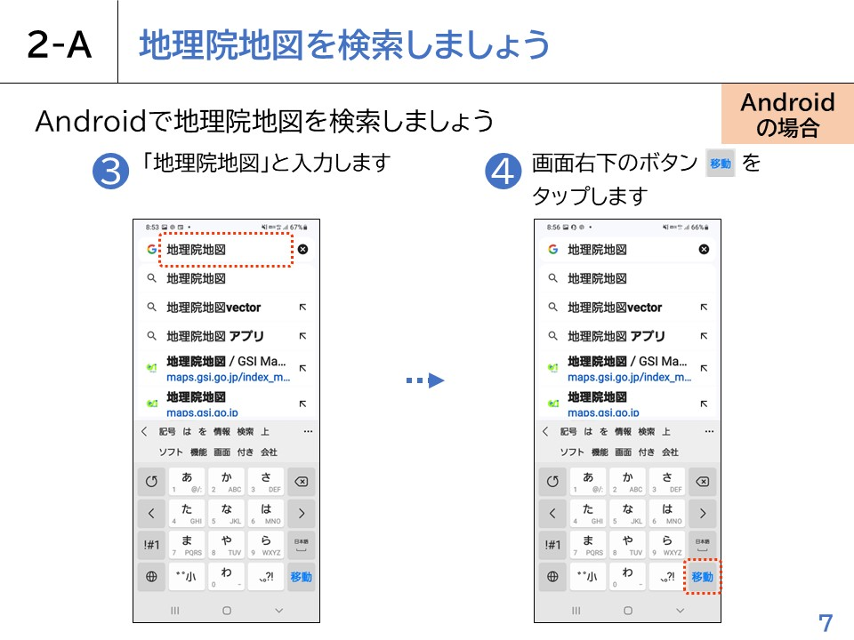
Notes:
③「地理院地図」と入力します。
④画面右下のボタン「移動」をタップします。​

Slide 10
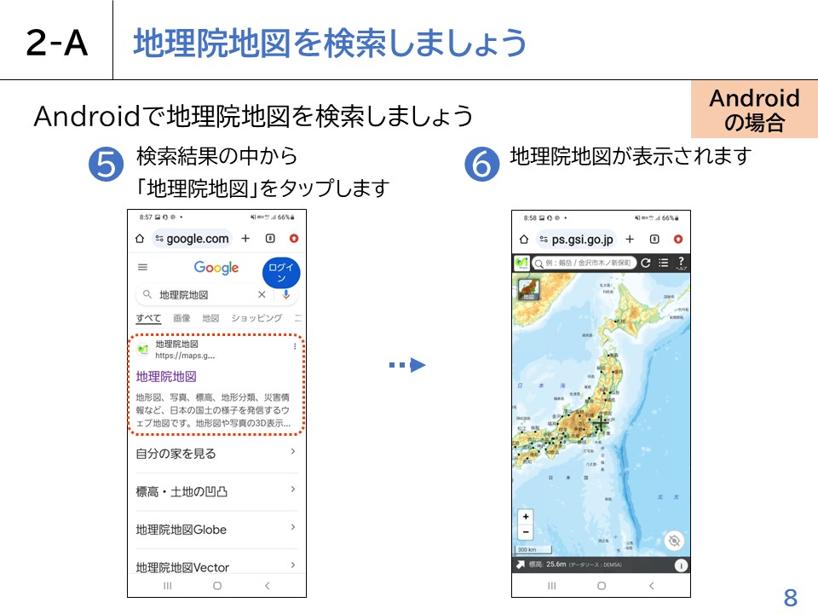
Notes:
⑤検索結果の中から「地理院地図」をタップします。​
⑥地理院地図が表示されます。

Slide 11
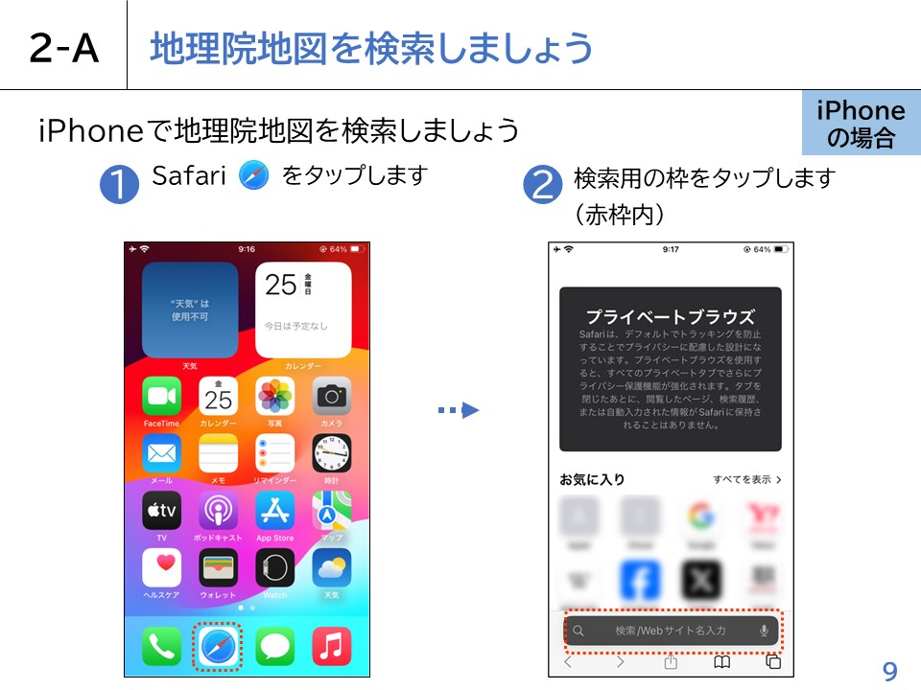
Notes:
次にiPhoneをお持ちの方の操作方法です。​
①ホーム画面でSafariをタップします。​
②検索用の枠をタップします。​

Slide 12
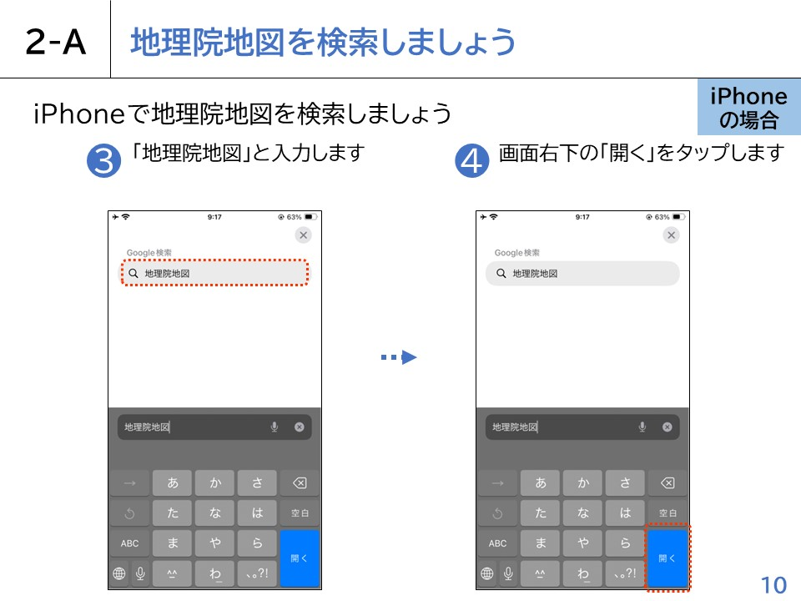
Notes:
③「地理院地図」と入力します。
④画面右下の「開く」をタップします。​

Slide 13
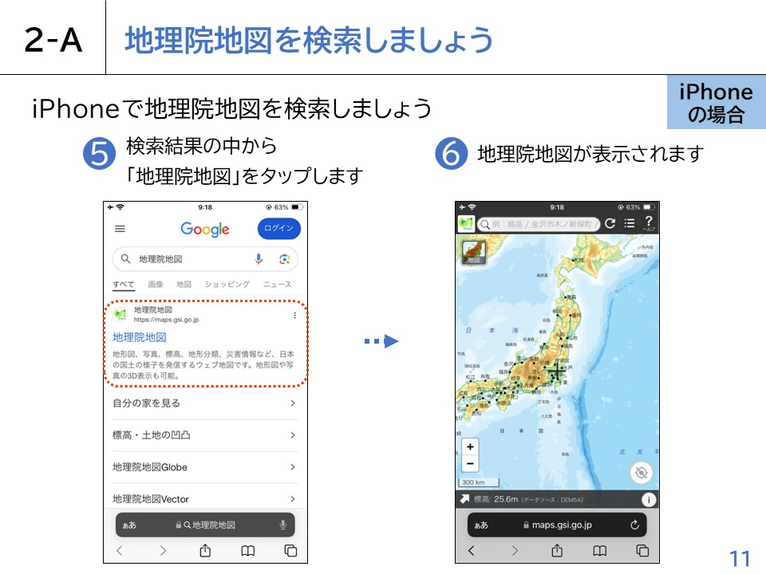
Notes:
⑤検索結果の中から「地理院地図」をタップします。​
⑥地理院地図が表示されます。

Slide 14
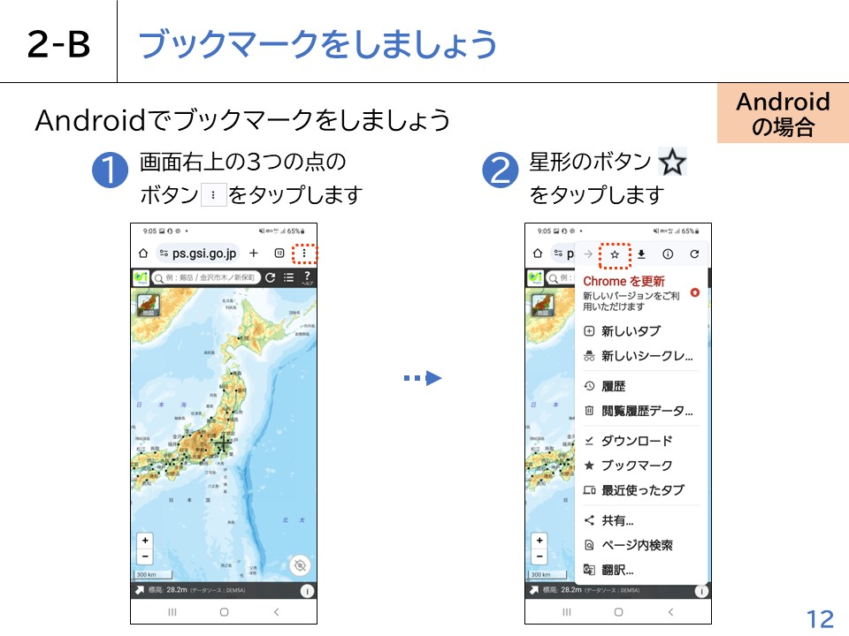
Notes:
続いて、ブックマークの仕方についてご説明いたします。
ブックマークとはよく閲覧するページを登録し、簡単に表示できるよう保存しておく機能です。
まずは、Androidスマートフォンをお持ちの方の操作方法です。
①地理院地図の表示画面で、画面右上の3つの点のボタンをタップします。
②星形のボタンをタップします。
これでブックマークは完了です。

Slide 15
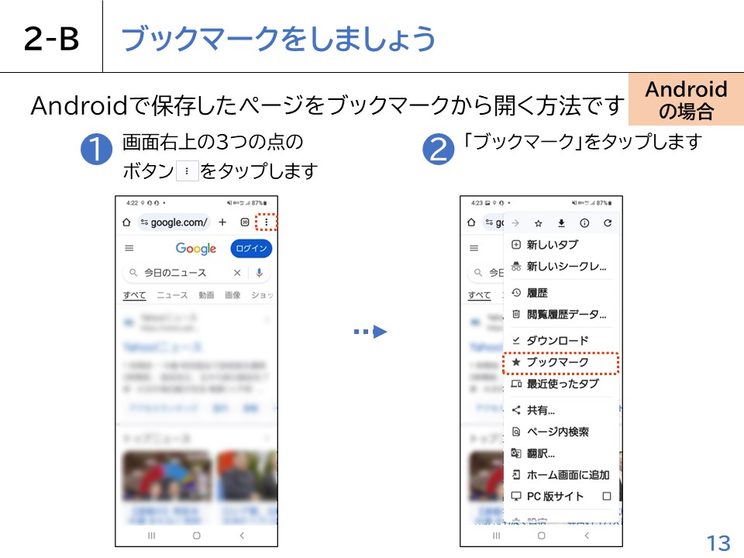
Notes:
Androidで保存したページをブックマークから開く方法をご説明いたします。
①画面右上の3つの点のボタンをタップします。
②「ブックマーク」をタップします。

Slide 16
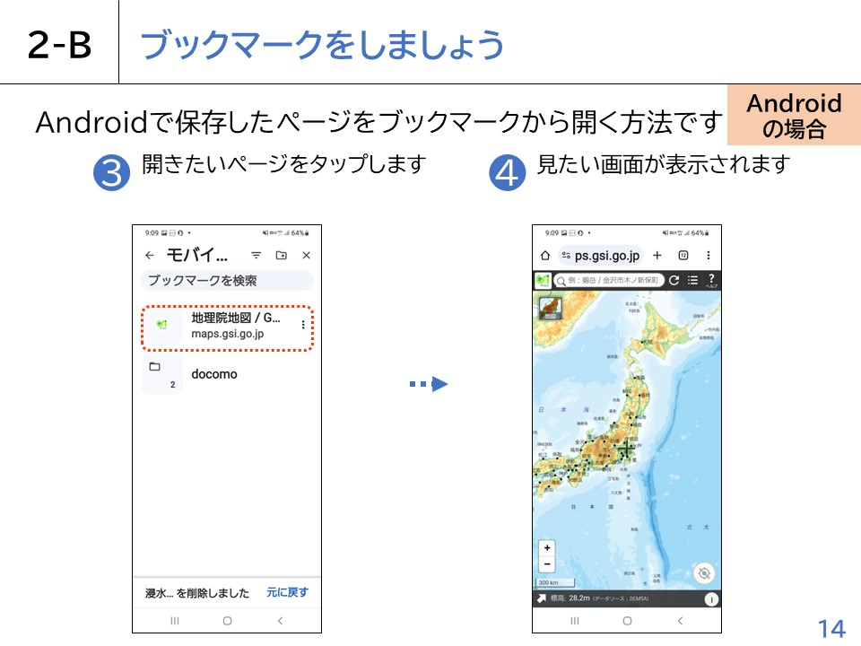
Notes:
③開きたいページをタップします。
④見たい画面が表示されます。

Slide 17
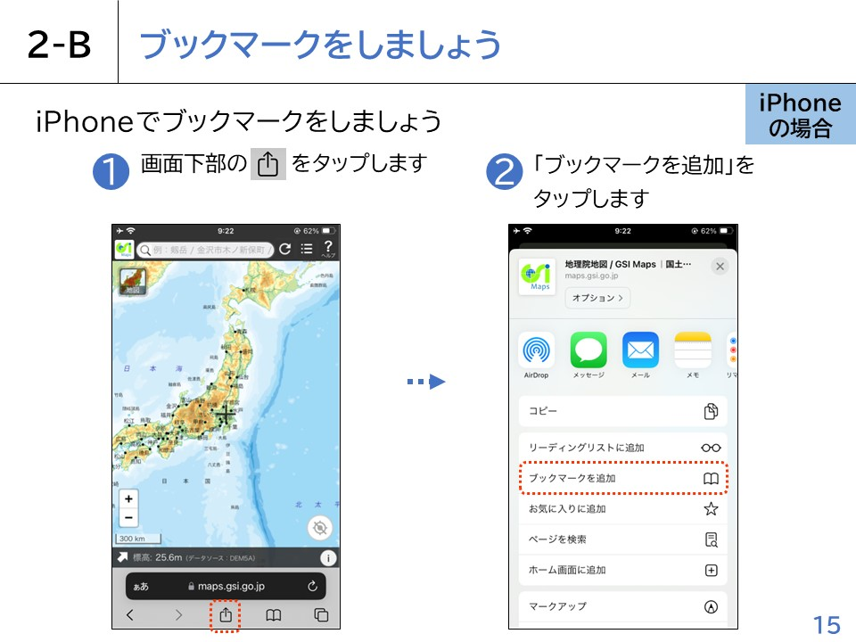
Notes:
続いて、iPhoneでのブックマークの仕方をご説明いたします。
①画面下部の赤枠で囲ってあるマークをタップします。
②「ブックマークを追加」をタップします。

Slide 18
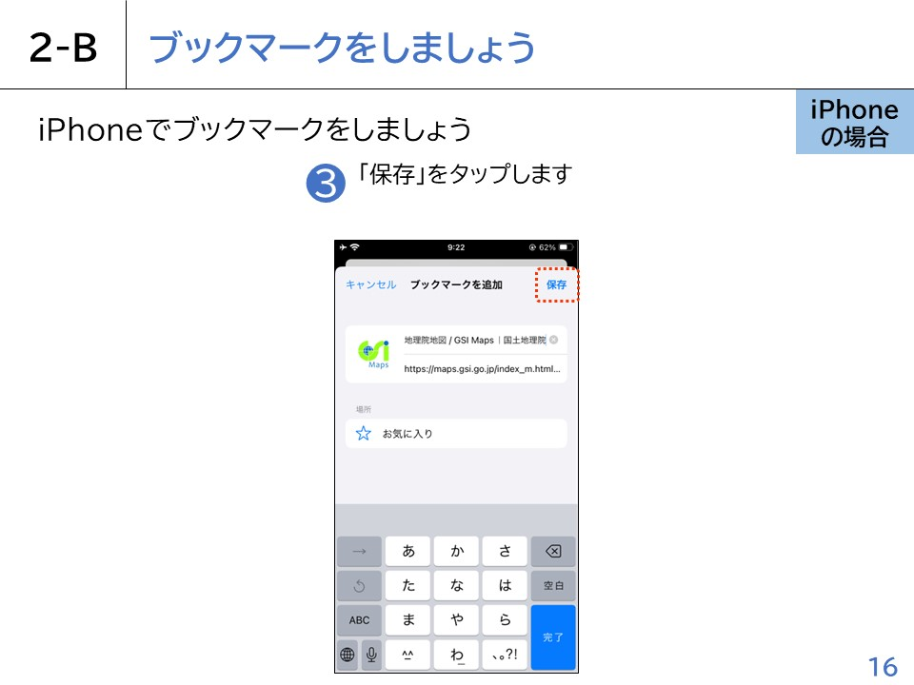
Notes:
③「保存」をタップします。
これでブックマークは完了です。

Slide 19
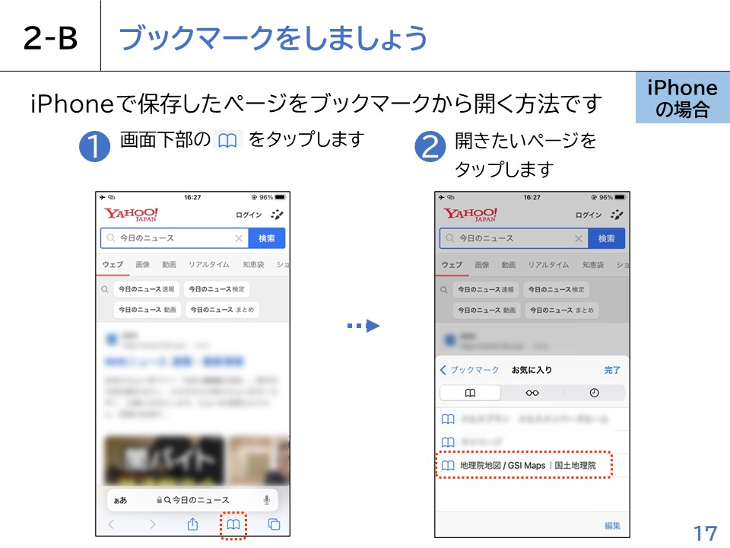
Notes:
次に、iPhoneで保存したぺージをブックマークから開く方法についてご説明いたします。
①画面下部の赤枠で囲ってある本のマークをタップします。
②開きたいページをタップします。

Slide 20
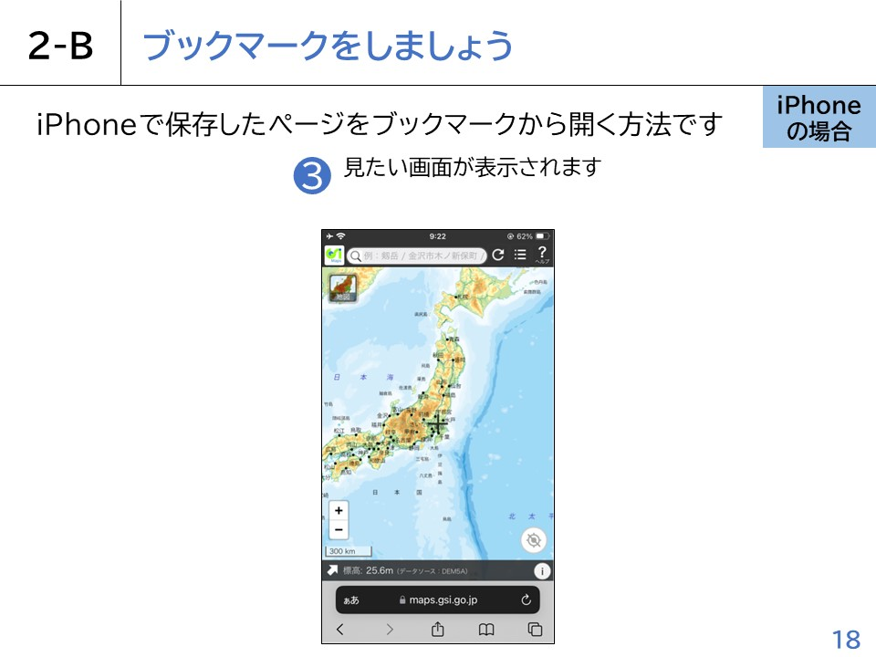
Notes:
③見たい画面が表示されます。

Slide 21
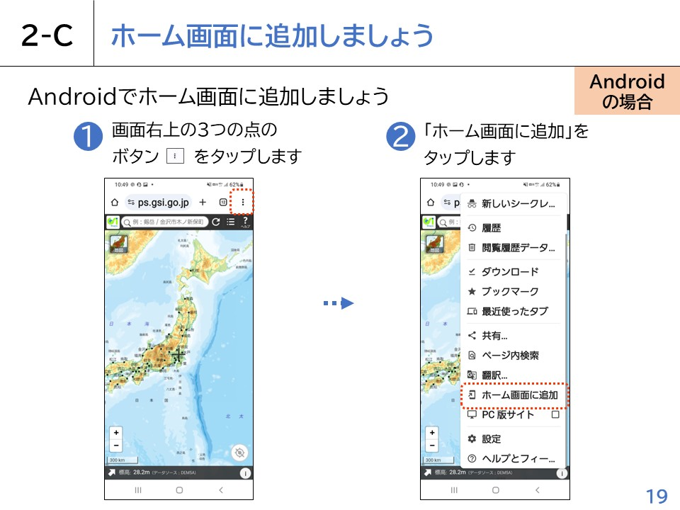
Notes:
次に、Androidでホーム画面に追加する方法です。
ホーム画面に追加しておくとすぐに開く事ができ、便利です。
①画面右上の3つの点のボタンをタップします。
②「ホーム画面に追加」をタップします。

Slide 22
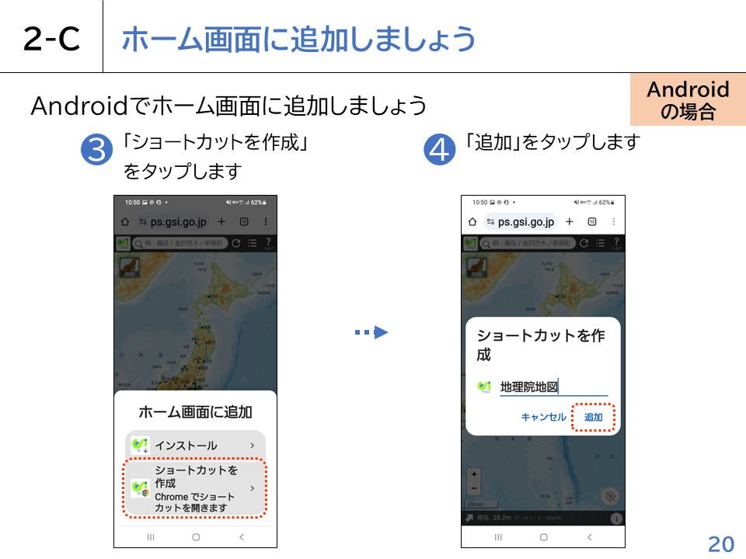
Notes:
③「ショートカットを作成」をタップします。
④「追加」をタップします。

Slide 23
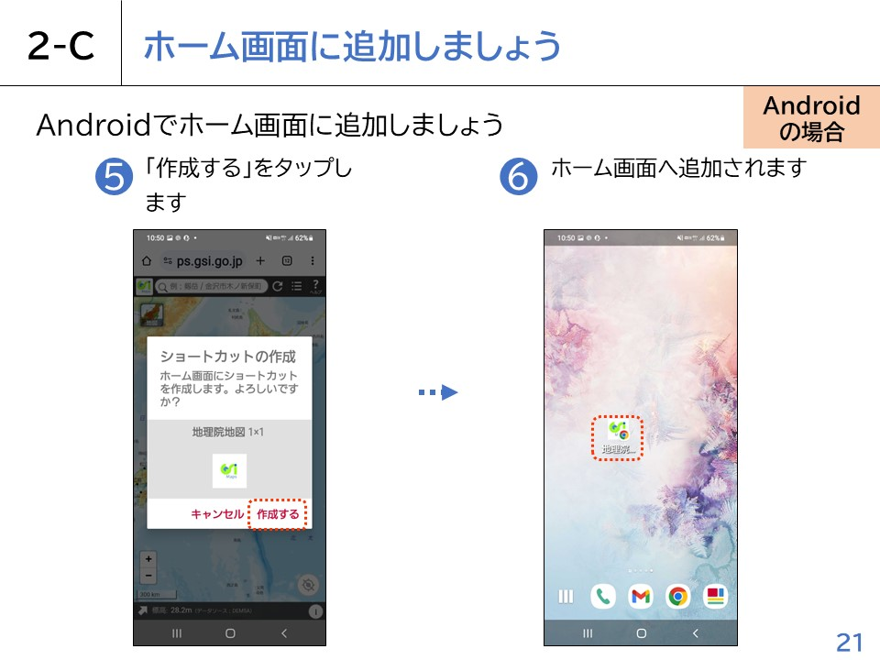
Notes:
⑤「作成する」をタップします。
⑥これでホーム画面へ追加されます。

Slide 24
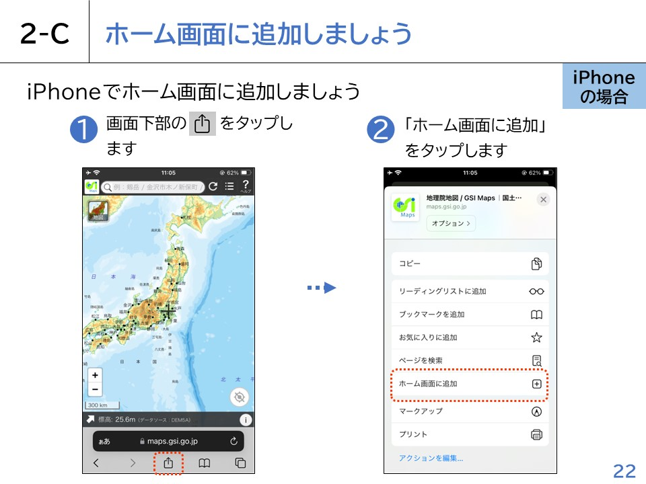
Notes:
続いて、iPhoneでホーム画面に追加する方法です。
①画面下部の赤枠で囲ってあるマークをタップします。
②「ホーム画面に追加」をタップします。

Slide 25
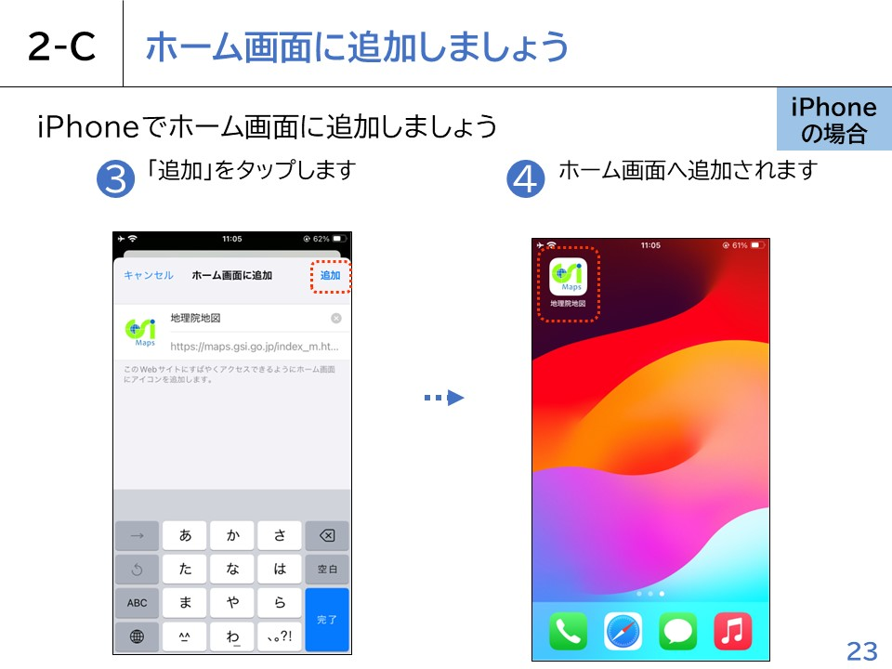
Notes:
③「追加」をタップします。
④これでホーム画面へ追加されます。

Slide 26
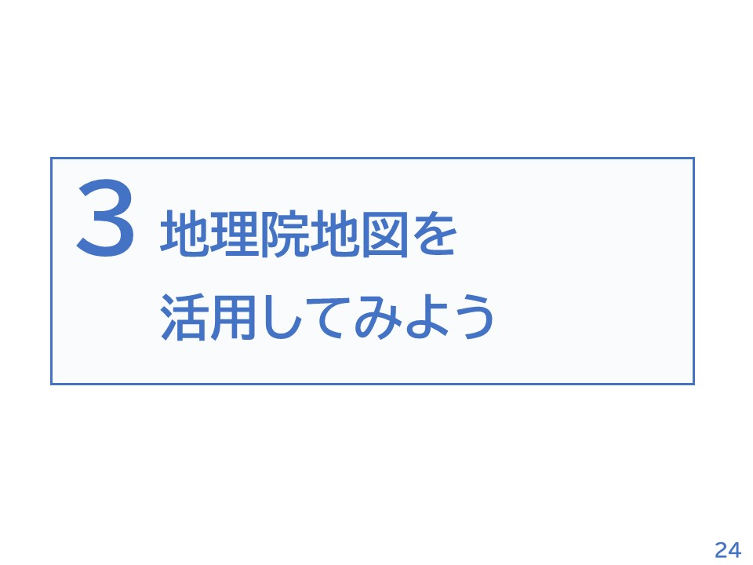
Notes:
ここでは、地理院地図の活用のしかたをご説明いたします。

Slide 27
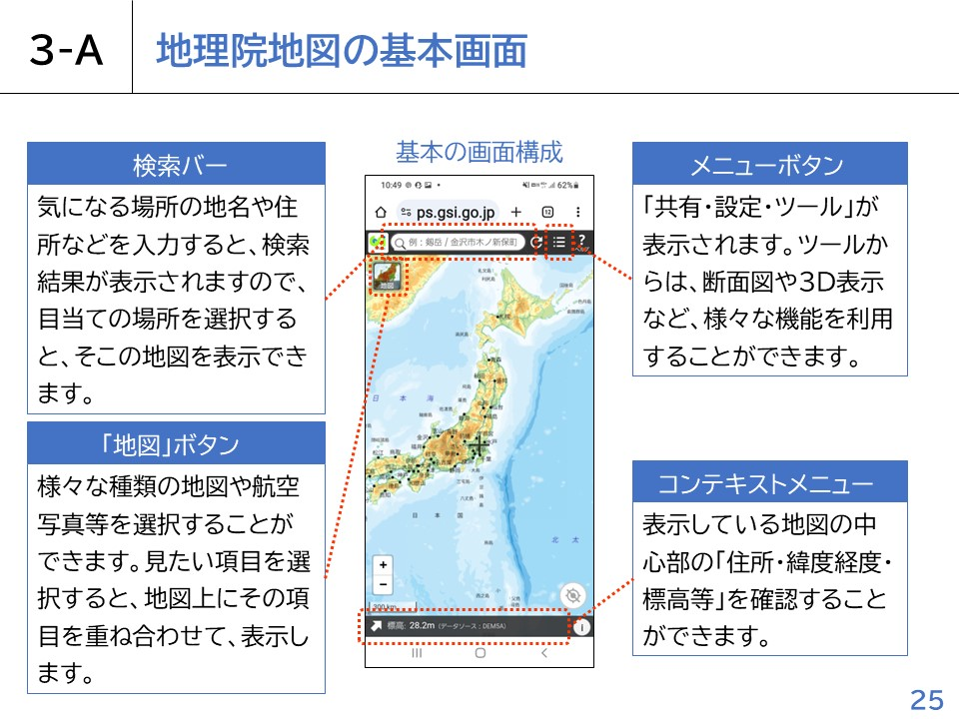
Notes:
まずは、地理院地図の基本の画面構成についてご説明いたします。
検索バーでは、気になる場所の地名や住所などを入力すると、検索結果が表示されます。
検索結果の中から目当ての場所を選択すると、そこの地図を表示できます。
「地図」ボタンをタップすると、様々な種類の地図や航空写真等が一覧で表示されます。
見たい項目を選択すると、地図上にその項目が重ね合わせて表示されます。
「地図」ボタンからは、地図や航空写真の他にも、標高や災害伝承等、地理院地図で確認可能なあらゆる情報を表示させることが可能です。
メニューボタンをタップすると「共有・設定・ツール」が表示されます。
この内ツールからは、断面図や３D表示など、様々な機能を利用できます。
画面下部のコンテキストメニューでは、画面左下の「矢印」をタップすることで、そのとき表示している地図の中心部の「住所・緯度・経度等」が確認することができます。

Slide 28
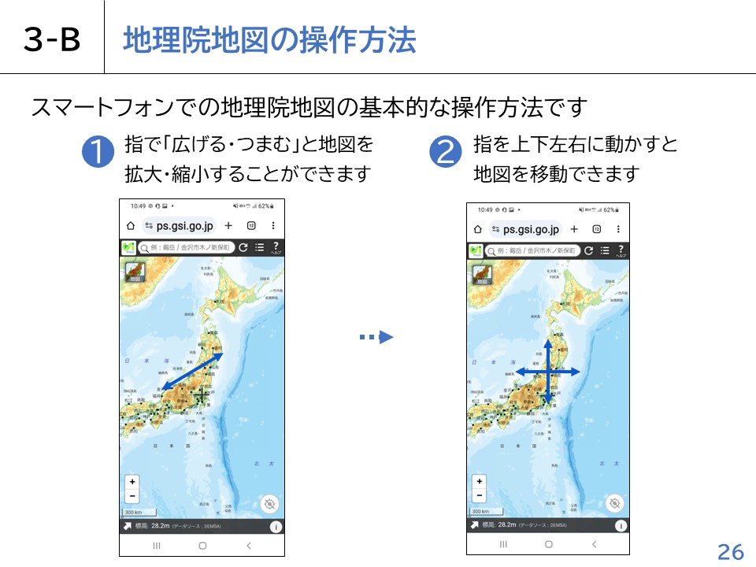
Notes:
次に、スマートフォンで地理院地図を操作する際の基本的な操作方法をご紹介いたします。
まずは拡大・縮小の方法です。
地理院地図の画面に2本の指を乗せて、指を広げると地図が拡大し、つまむと地図が縮小されます。
次に地図上の移動の方法についてです。
地理院地図の画面に指を乗せて、上下左右に動かすと地図を移動することができます。

Slide 29
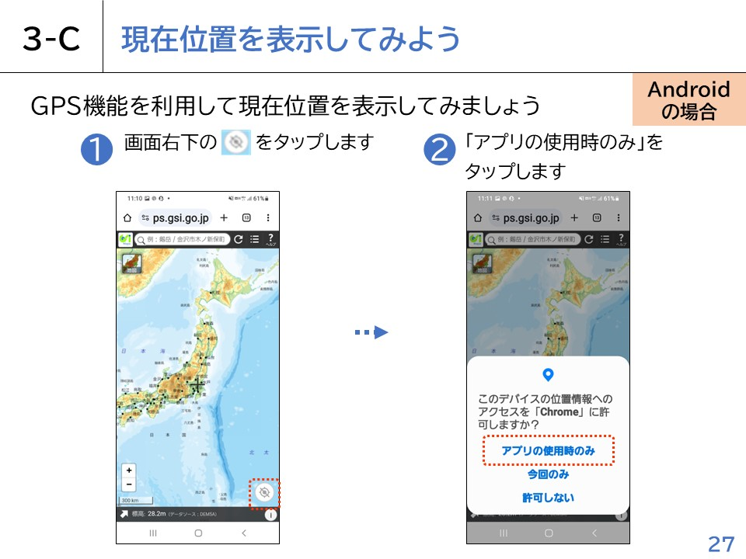
Notes:
地理院地図で現在地を表示させるためには、GPS機能の利用を設定する必要があります。
AndroidでGPS機能を利用して現在の位置を表示する方法についてご説明いたします。
①画面右下の赤枠で囲ってあるマークをタップします。
これはスマートフォンのGPS機能による位置情報サービスの利用ONまたはOFFに切り替えるボタンです。
②「アプリの使用時のみ」をタップします。
地理院地図を利用している時のみ位置情報サービスを使用します。

Slide 30
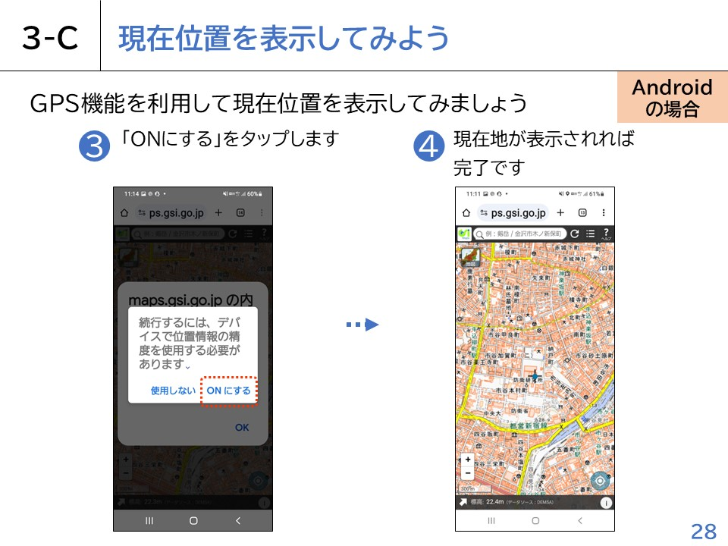
Notes:
③「ONにする」をタップします。
④現在地が表示されれば完了です。

Slide 31
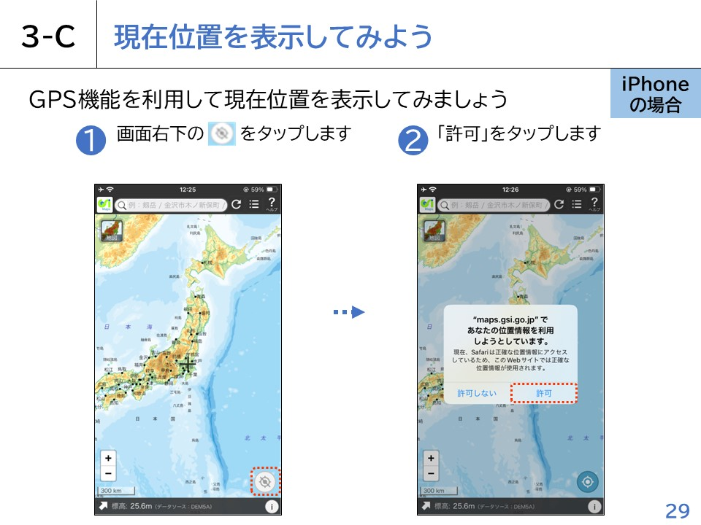
Notes:
続いて、iPhoneでGPS機能を利用して現在の位置を表示する方法について説明いたします。
①画面右下の赤枠で囲ってあるマークをタップします。
Androidのページでもご説明しましたが、これはスマートフォンのGPS機能で位置情報サービスの利用ONまたはOFFに切り替えるボタンです。
②「許可」をタップします。

Slide 32
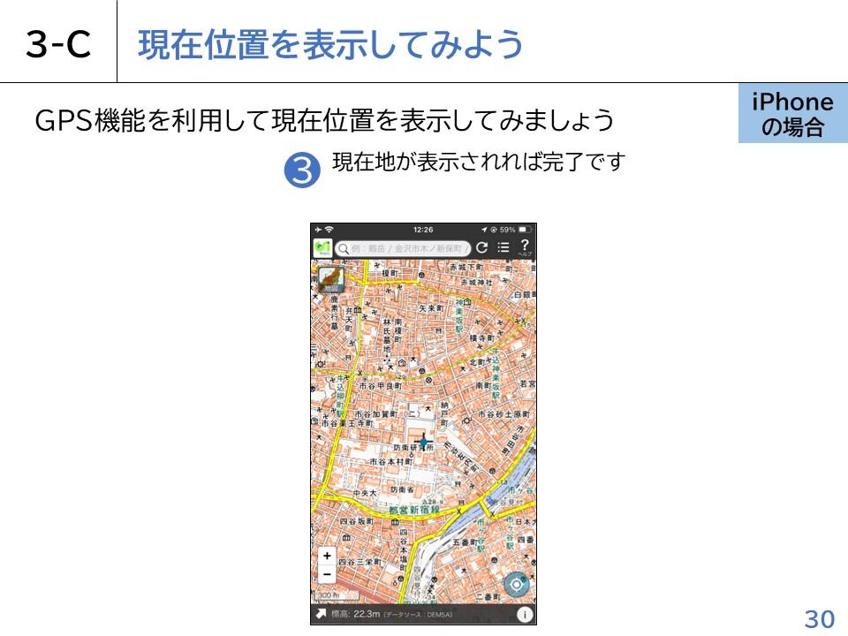
Notes:
③現在地が表示されれば完了です。

Slide 33
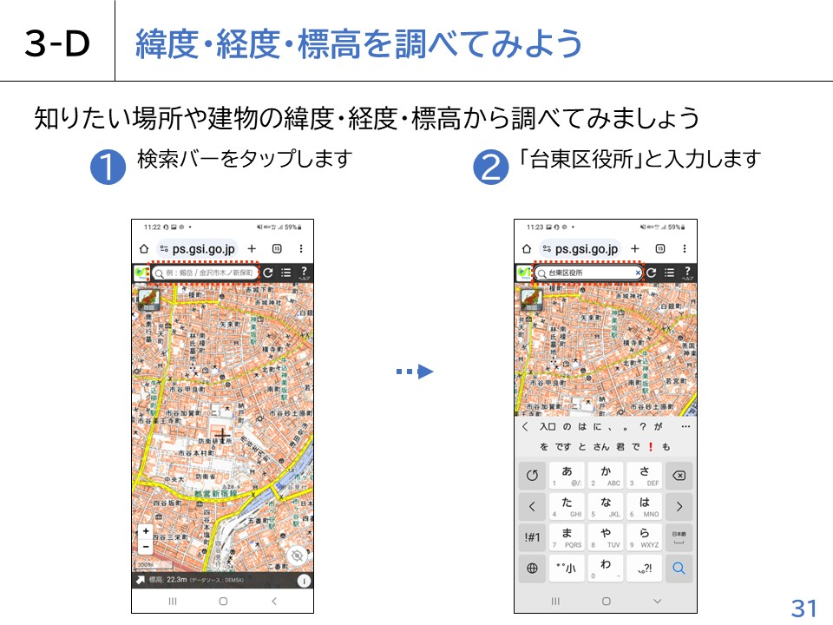
Notes:
では、まずは知りたい場所の緯度・経度・標高といった基本的な情報から調べてみましょう。
今回は例として「台東区役所」の緯度・経度・標高を調べます。
①検索バーをタップします。
②「台東区役所」と入力します。

Slide 34
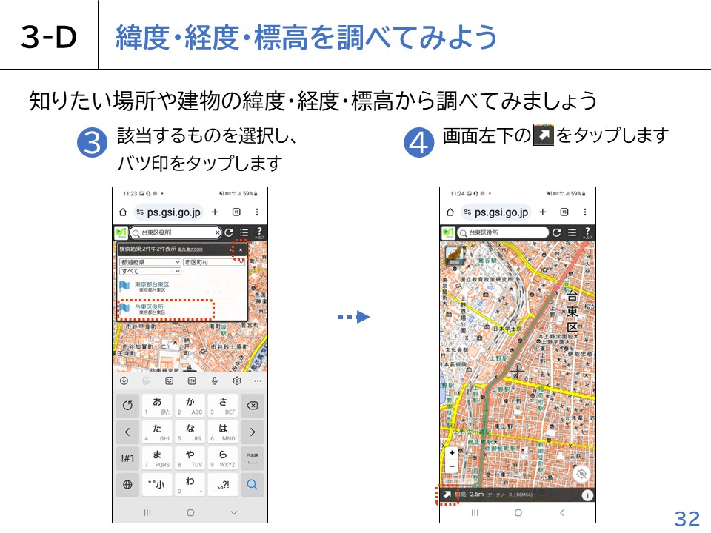
Notes:
③検索結果から該当するものを選択し、検索結果画面の右上にあるバツ印をタップします。
④左下の赤枠で囲ってある矢印のマークをタップします。

Slide 35
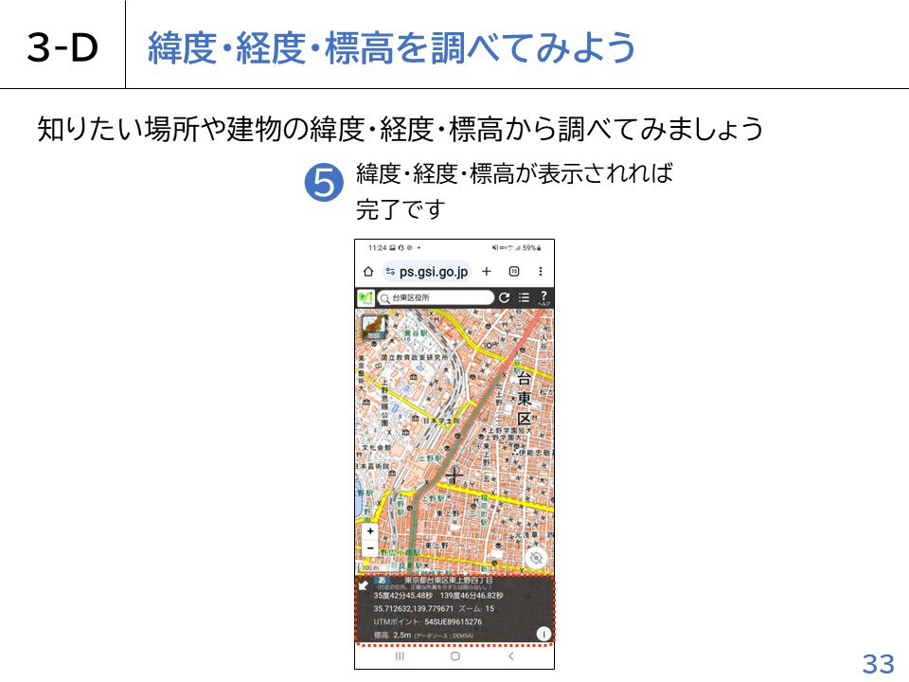
Notes:
⑤緯度・経度・標高が表示されれば完了です。

Slide 36
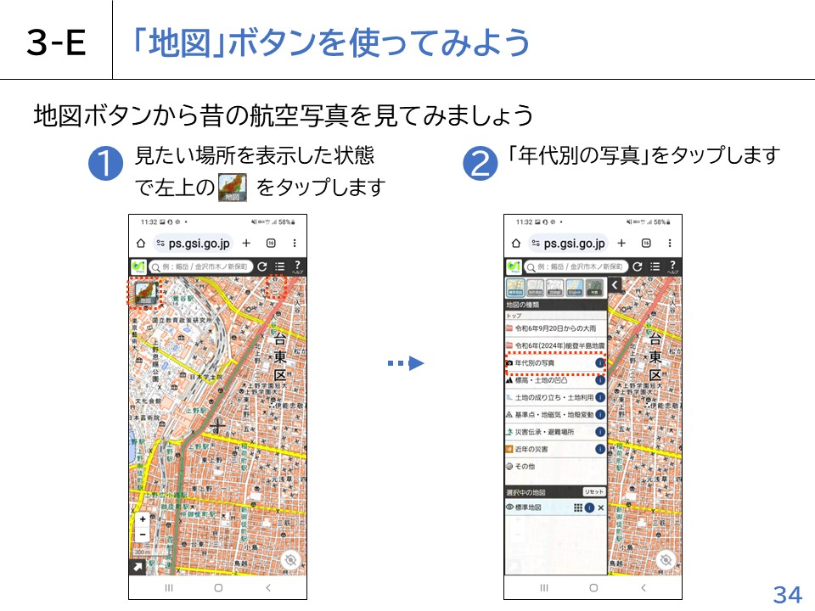
Notes:
次に、地図ボタンから色々な場所の昔の様子を見てみましょう。
①昔の様子を見たい場所を表示した状態で、左上の地図ボタンをタップします。
②「年代別の写真」をタップします。

Slide 37
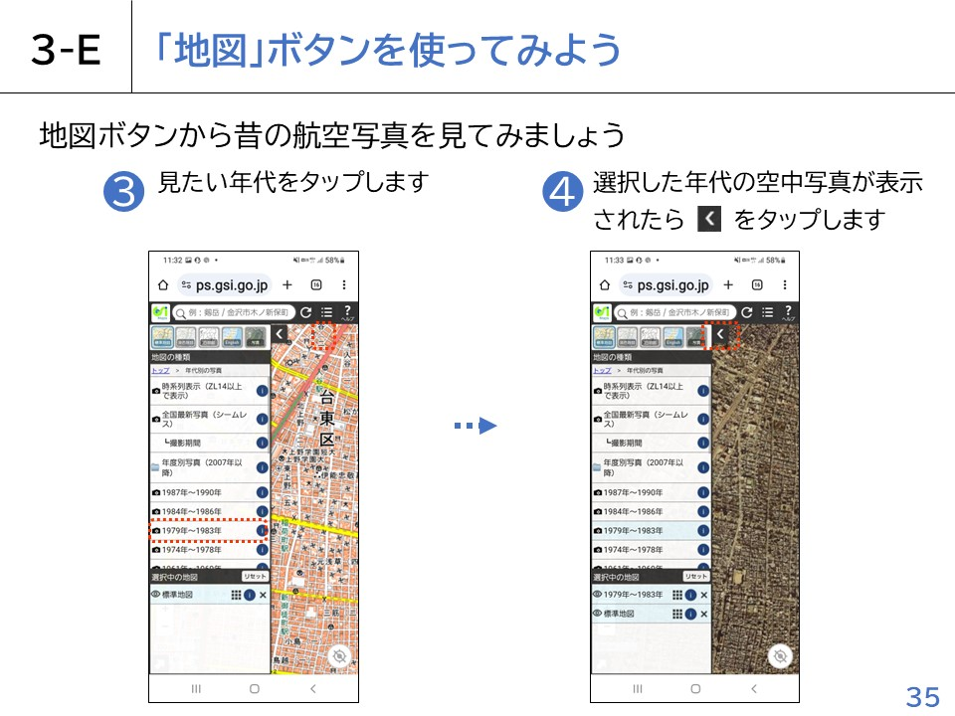
Notes:
③見たい年代をタップします。
④選択した年代の空中写真が表示されたら、赤枠で囲ってある三角のマークをタップします。

Slide 38
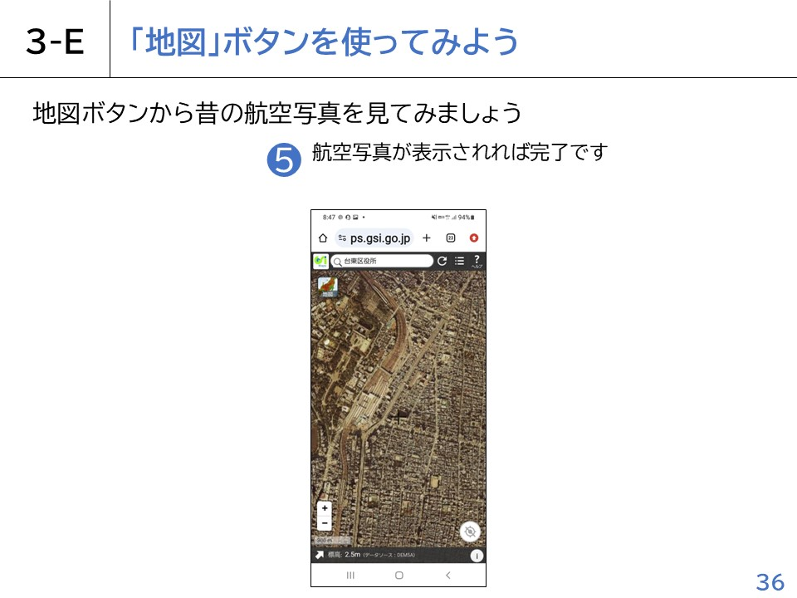
Notes:
⑤航空写真が表示されれば完了です。
また、全ての場所に全ての年代の写真が準備されているわけではございませんので、航空写真が見れない場合もございます。
ご了承ください。

Slide 39
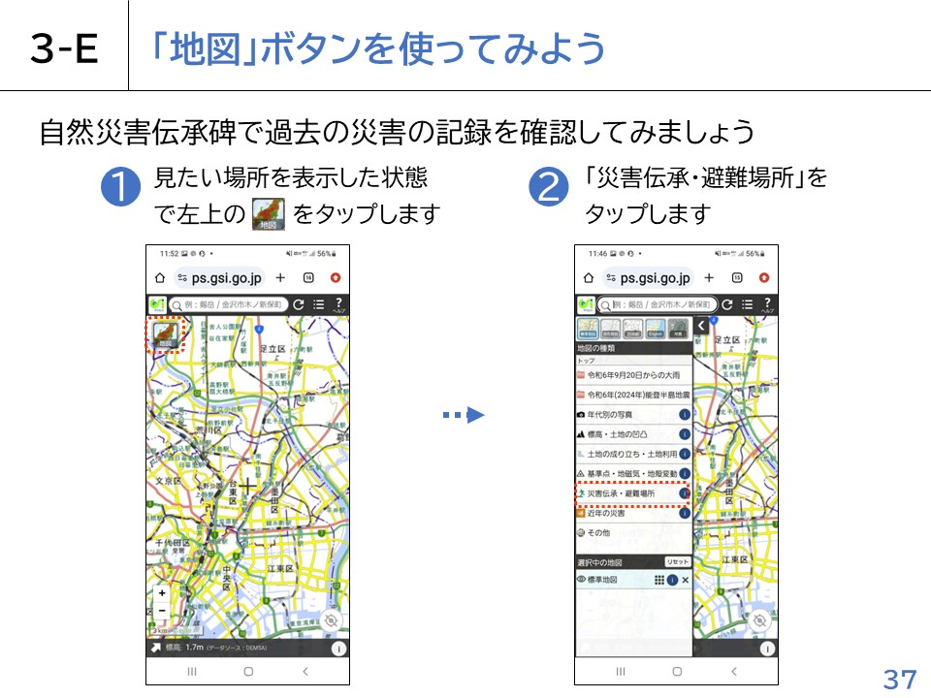
Notes:
自然災害伝承碑は、過去に起きた自然災害の規模や被害の情報を伝える石碑やモニュメントです。
こちらの機能を使い、過去の災害の記録を確認してみましょう。
①災害の記録を見たい場所を表示させた状態で、左上の地図ボタンをタップします。
今回は台東区を表示しています。
②「災害伝承・避難場所」をタップします。

Slide 40
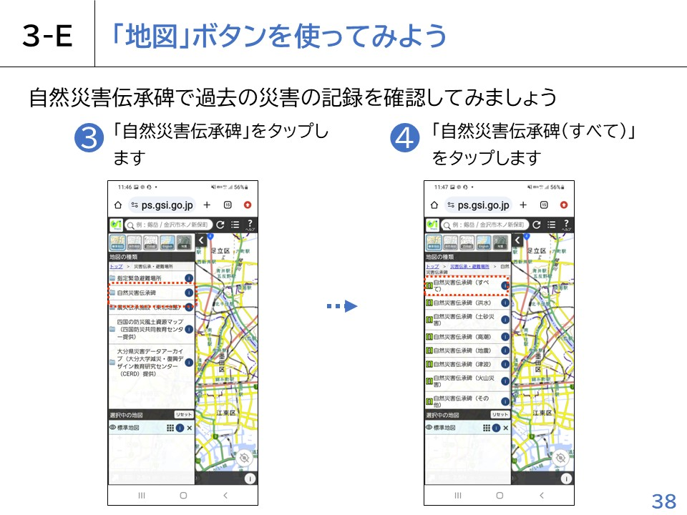
Notes:
③「自然災害伝承碑」をタップします。
④災害の種類別でも表示することができますが、今回は「自然災害伝承碑（すべて）」をタップします。

Slide 41
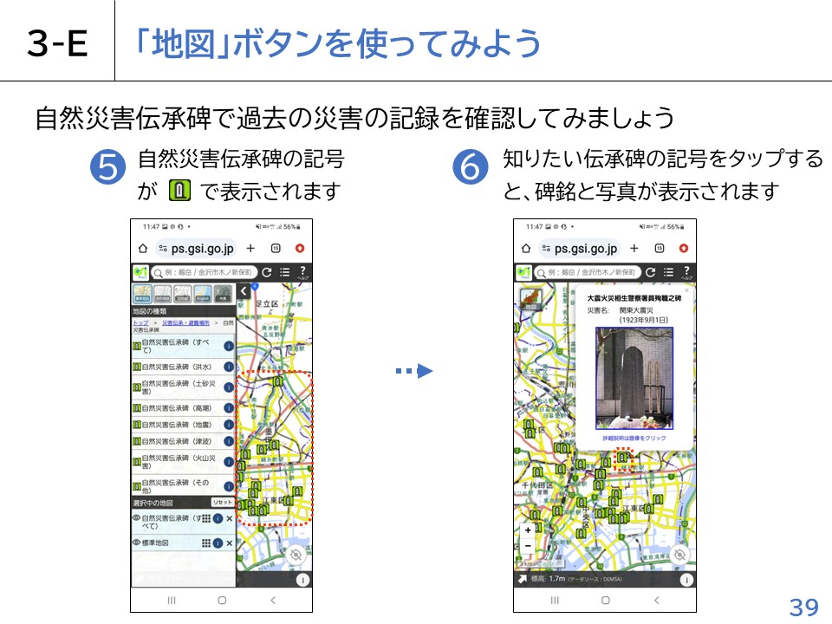
Notes:
⑤表示範囲の自然災害伝承碑の記号が、アイコンで地図上に表示されます。
⑥知りたい伝承碑の記号をタップすると、碑銘と写真が表示されます。

Slide 42
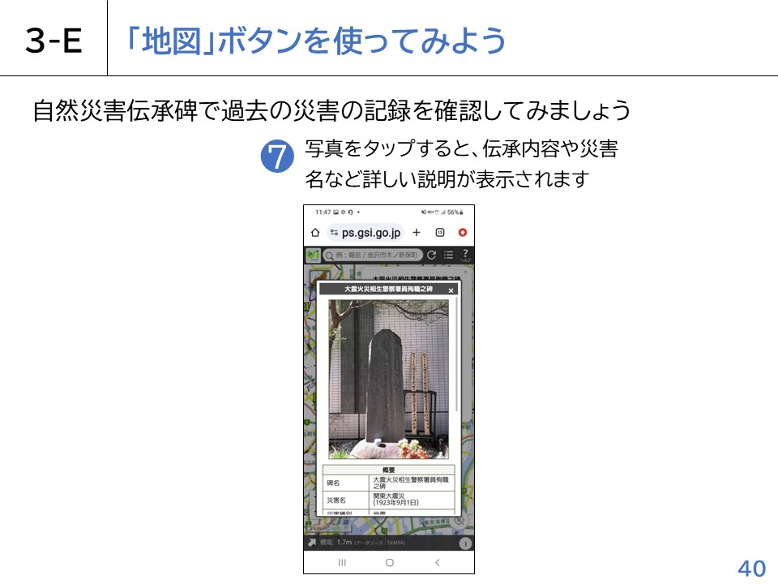
Notes:
⑦伝承碑の写真をタップすると、伝承内容や災害名、年代などより詳しい説明が表示されます。

Slide 43
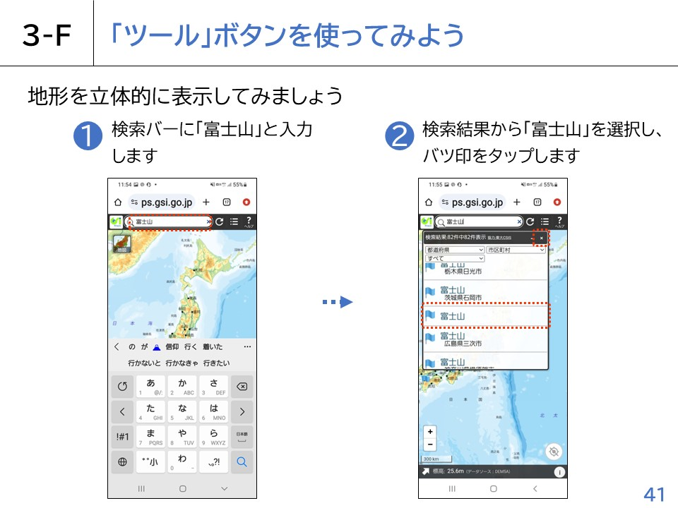
Notes:
次に、「ツール」ボタンを使って、地形を立体的に表示してみましょう。
①富士山を表示してみましょう。画面上部の検索バーに「富士山」と入力します。
②検索結果から「富士山」を選択しバツ印をタップします。

Slide 44
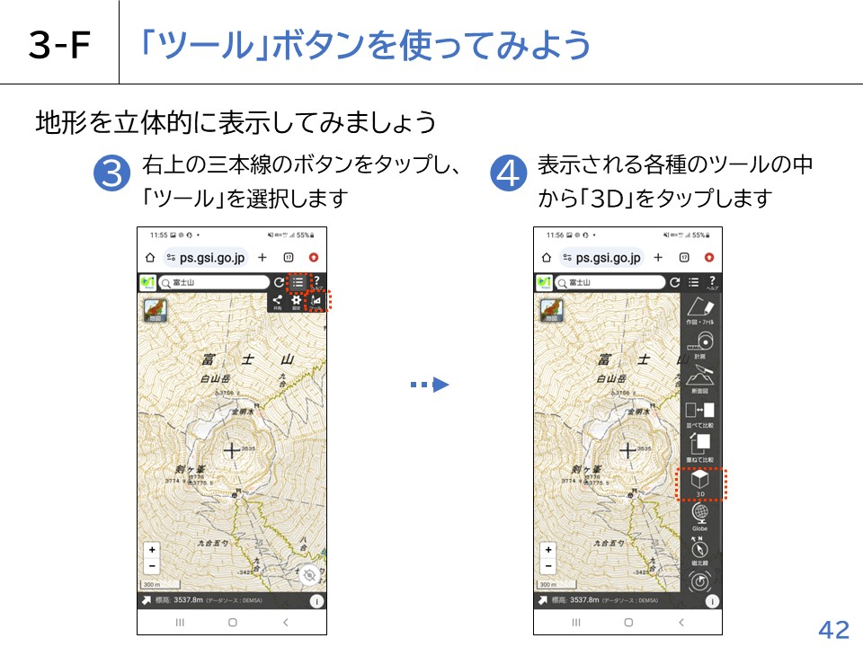
Notes:
③右上の三本線のボタンをタップし、「ツール」を選択します。
④表示される各種のツールの中から「3D」をタップします。

Slide 45
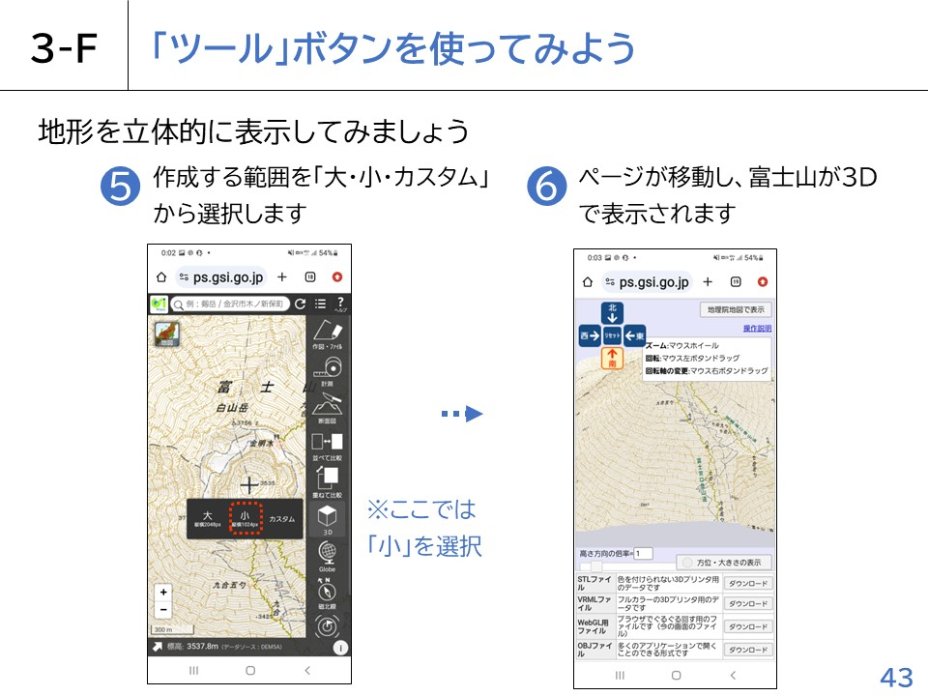
Notes:
⑤作成する範囲を「大・小・カスタム」から選択します。
本講座では「小」を選択します。
⑥ページが移動し、富士山が3Dで表示されます。

Slide 46
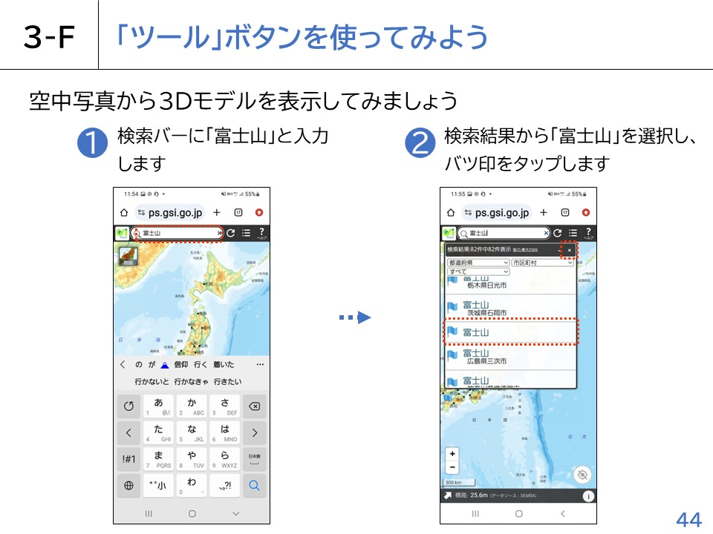
Notes:
次に、「ツール」ボタンを使って、空中写真から3Dモデルを表示してみましょう。
①富士山を表示してみましょう。
画面上部の検索バーに「富士山」と入力します。
②検索結果から「富士山」を選択しバツ印をタップします。

Slide 47
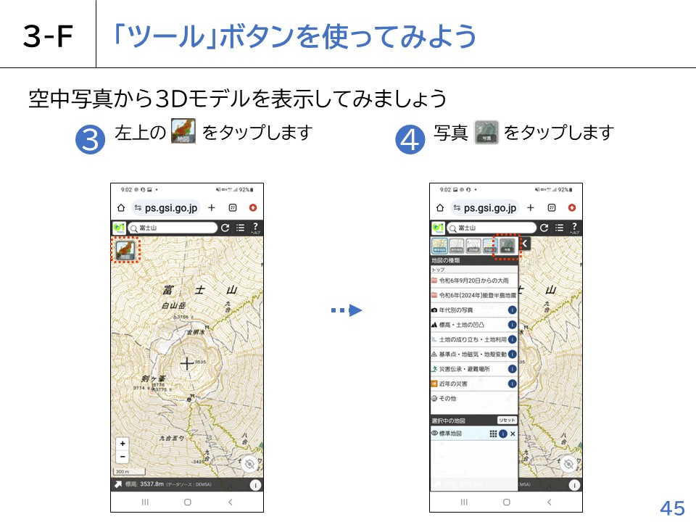
Notes:
③左上の地図ボタンをタップします。
④写真をタップします。

Slide 48
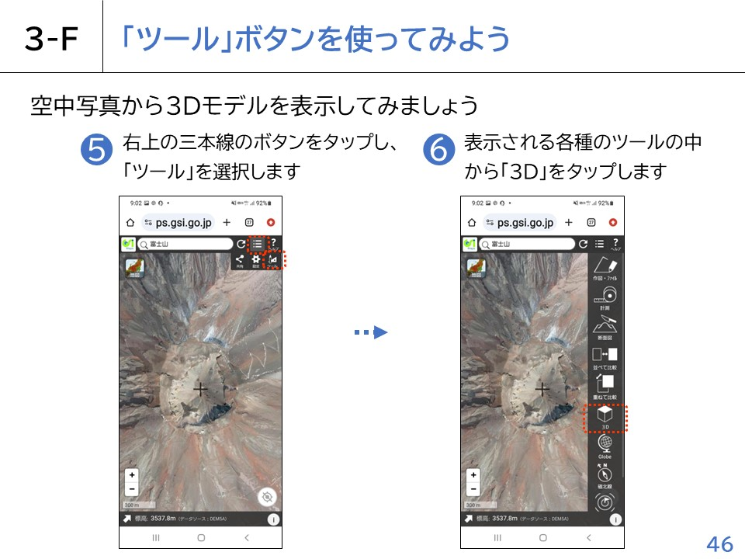
Notes:
⑤右上の三本線のボタンをタップし、「ツール」を選択します。
⑥表示される各種のツールの中から「3D」をタップします。

Slide 49
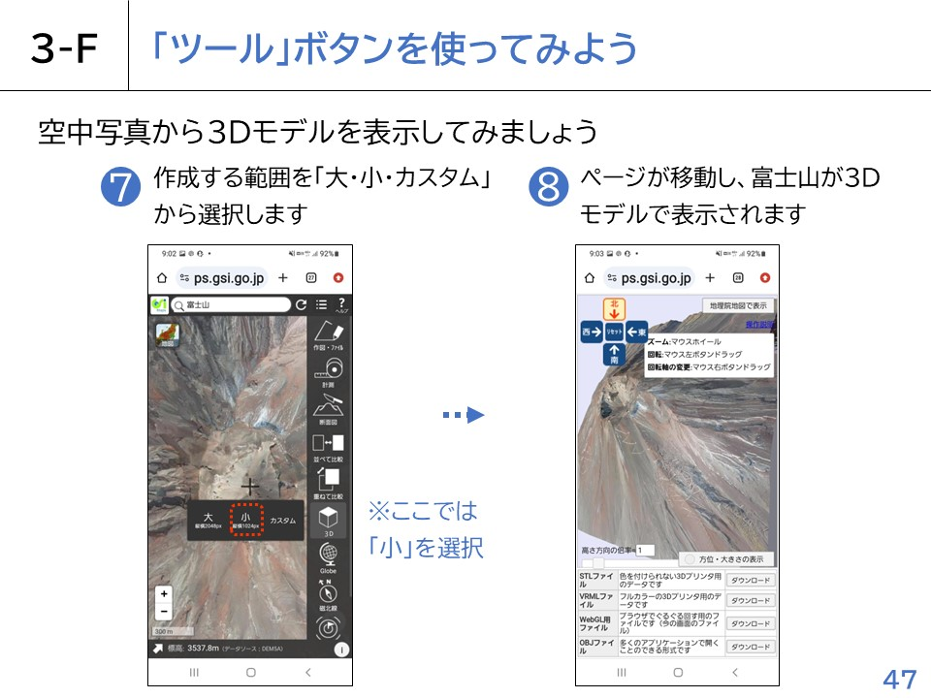
Notes:
⑦作成する範囲を「大・小・カスタム」から選択します。
本講座では「小」を選択します。
⑧ページが移動し、富士山が3Dモデルで表示されます。
山だけでなく、沿岸部や河口の三角州など、様々な特徴ある地形を3Dで表示してみましょう。

Slide 50
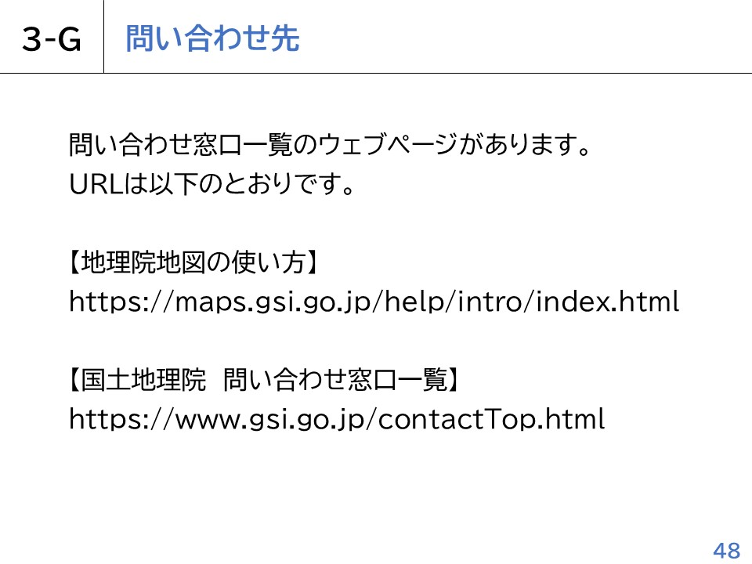
Notes:
地理院地図の利用方法などのお問い合わせにつきましては以下のサイトをご参照ください。
地理院地図についての説明は以上です。

